Slide 1
Leven in de kas
Populatie dynamica en biologische gewasbescherming

Slide 2
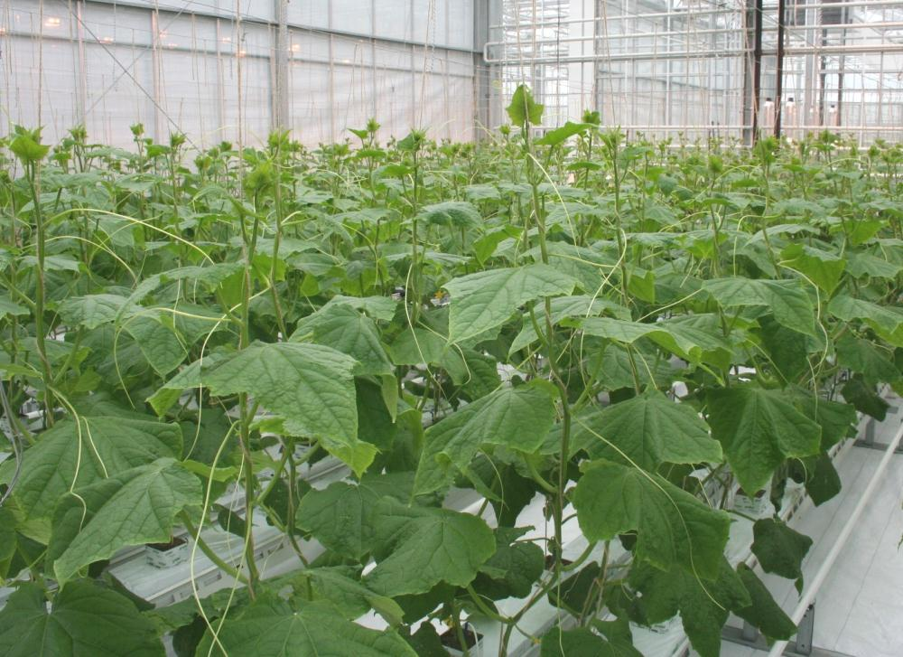







Slide 3
INHOUD
Waarom biologische gewasbescherming?
Bekende voorbeelden
De huidige praktijk
Interacties tussen rovers, prooien en planten
Ontwikkelingen binnen biologische gewasbescherming
Toekomst plannen
Voorbeelden bekijken onder binoculair
Notes:
Het gaat over waarom zouden we maximaal gebruik moeten maken van biologische gewasbescherming .
Wat zijn de bekendste voorbeelden .
Wat is de huidige praktijk en welke interacties spelen daar een rol.
Welke interacties kunnen een positieve of negatief effect hebben op bestrijding
Alle uitgelegd aan de hand van een experiment waarmee ze werden aangetoond.
Wat is de ontwikkeling die de biologische gewasbescherming doormakt
(van specialist naar generalist)
en gebruik maken van communicatie tussen planten en planten en insecten.
Wat zijn de toekomstplannen.
aasluiten bij leven in de kas!
Vertellen wat ik bij me heb om te laten zien en waar dat voor gebruikt wordt.
10 met dank aan…… arne, gerben en o.a.maus etc…..
Waar gaat deze interactieve lezing over:

Slide 4
1. Waarom biologische gewasbescherming?
Voedselveiligheid
  Eis consument: supermarkten onder MRL-normen
Beperkingen pesticiden
  Resistentieproblemen
  Pakket niet toereikend
Soms effectiever dan pesticiden (bijv. Spint)
Veiligheid personeel
Emissie naar oppervlaktewater
PR: imago oppoetsen
Notes:
De Maximale Residu Limiet is het wettelijk toegestane maximale restgehalte (residu) van een stof in of op levensmiddelen.
Residuen kunnen in levensmiddelen terecht komen door het gebruik van diergeneesmiddelen, gewasbeschermingsmiddelen (bestrijdingsmidddelen toegepast in de landbouw) of biociden (bestrijdingsmiddelen toegepast buiten de landbouw). Een MRL is een productnorm die wordt vastgesteld per stof-levensmiddelcombinatie.

Slide 5
2. Bekende voorbeelden.
Plagen
Trips *
Witte vlieg *
Spint
Wol-, dop- en schildluis
Rupsen
Mineervlieg
Bladluis
Kleine mijten *
2

Slide 6
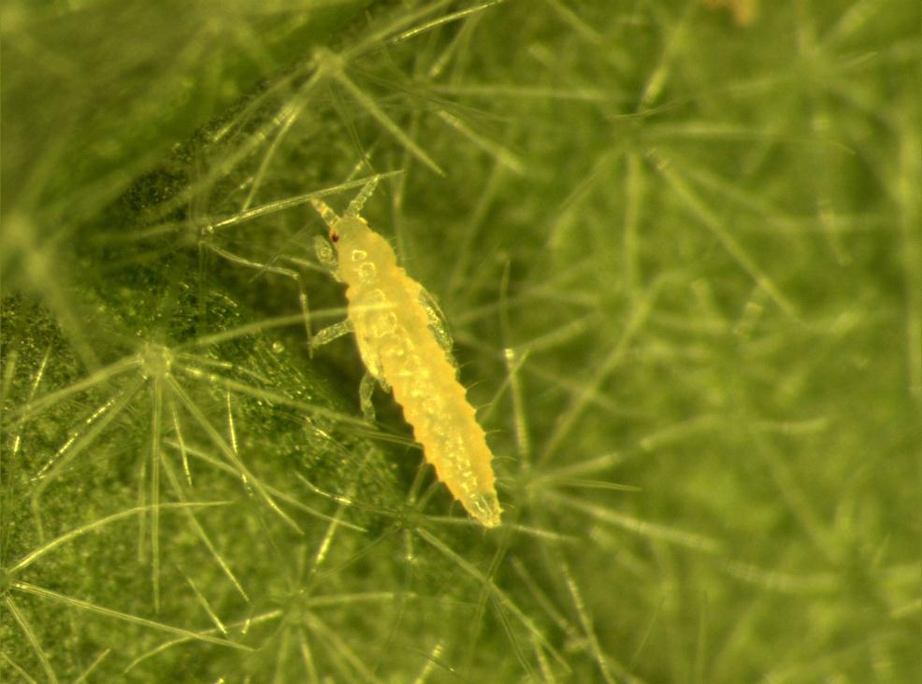
Western flower thrips, Frankliniella occidentalis

Slide 7
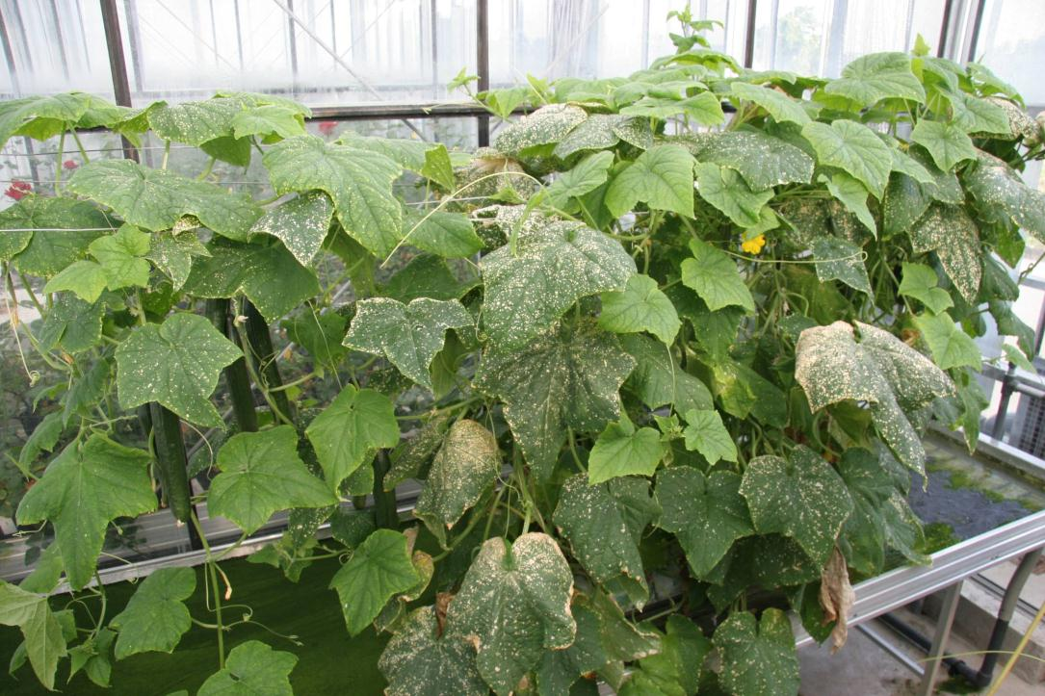
Western flower thrips, Frankliniella occidentalis

Slide 8
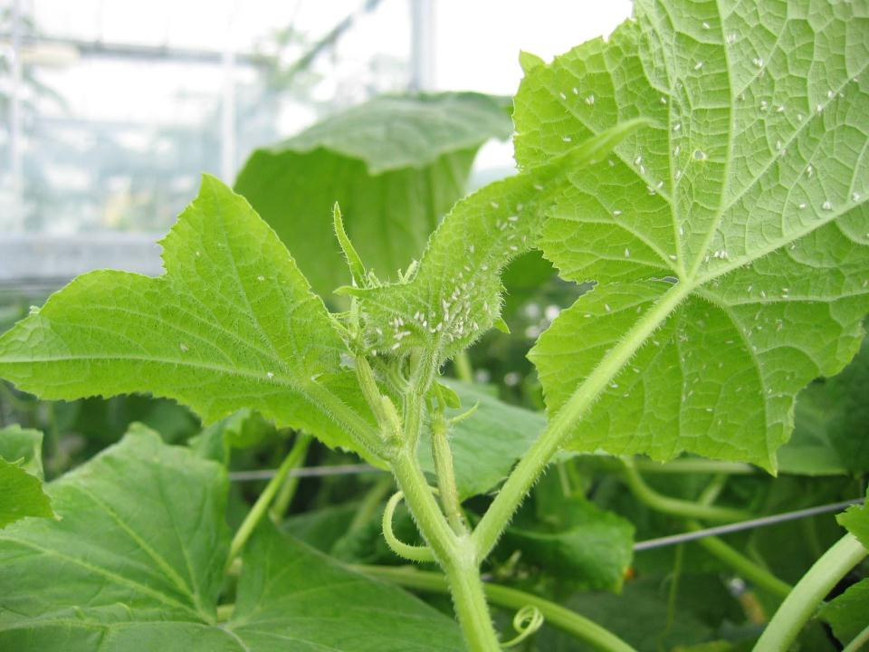
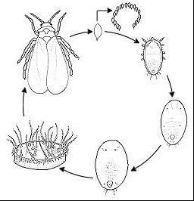
Greenhouse whitefly, Trialeurodes vaporariorum

Slide 9
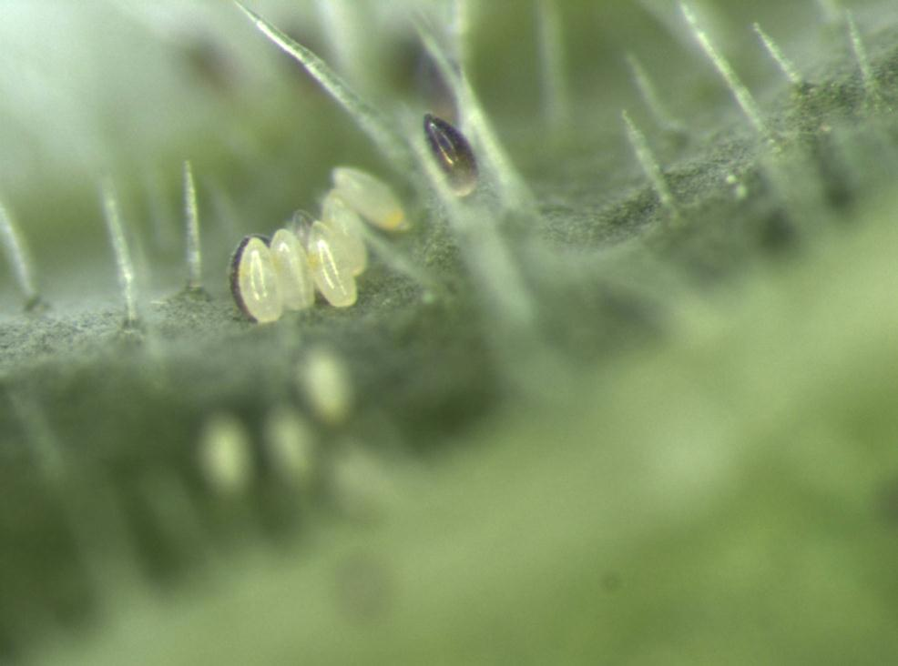
Greenhouse whitefly, Trialeurodes vaporariorum
Notes:
Schade trips door>>>>>

Slide 10
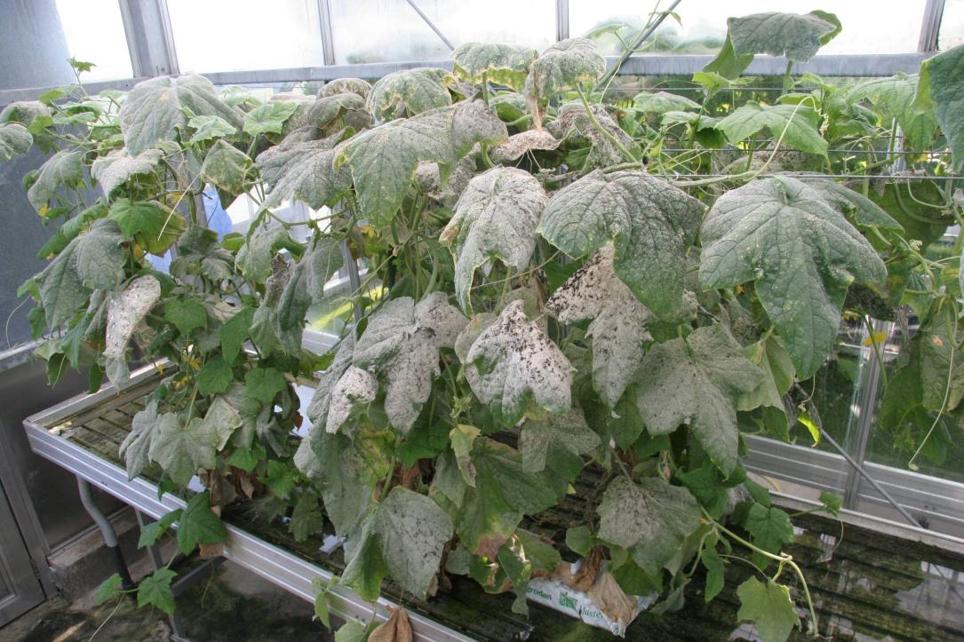
Greenhouse whitefly, Trialeurodes vaporariorum

Slide 11
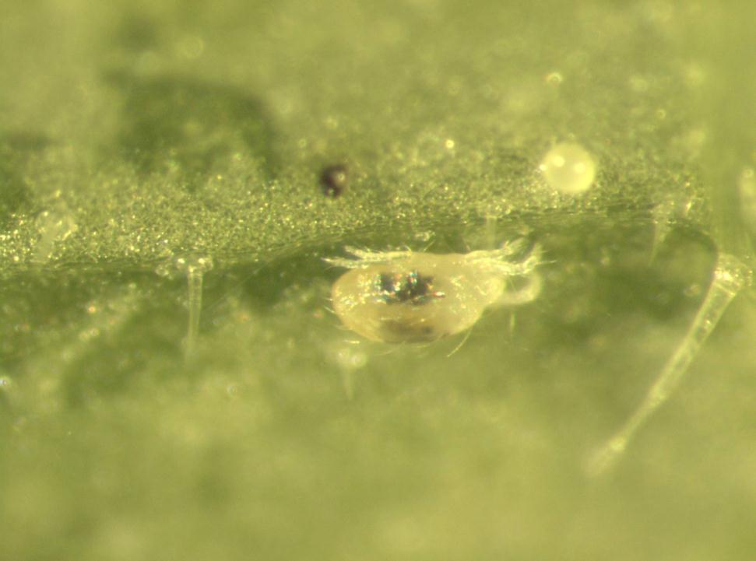
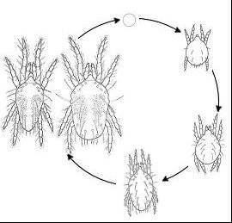
Spider mites, Tetranychus urticae

Slide 12
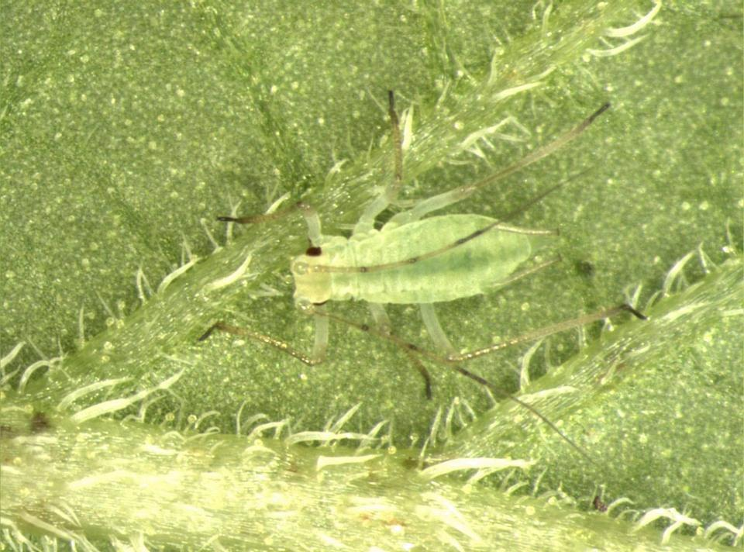
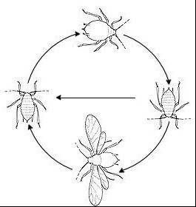
Bladluizen

Slide 13
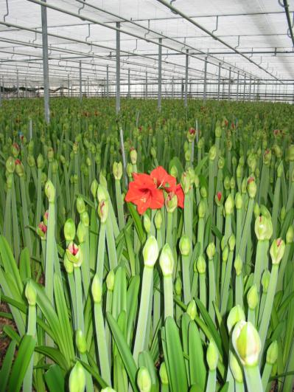
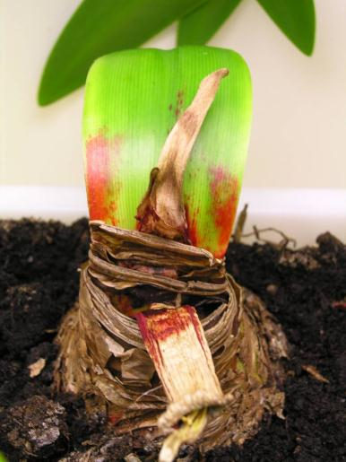
Narcismijt: Steneotarsonemus laticeps
Notes:
De narcismijt geeft veel schade in amaryllis. Deze zeer kleine mijten (0.2 mm) kruipen diep weg in de bollen en veroorzaken misvormde bloemen. Eerder onderzoek van Wageningen UR Glastuinbouw liet zien dat de roofmijt Amblyseius barkeri de verspreiding van narcismijt in amaryllis kan remmen.
In dit onderzoek is gekeken hoe deze roofmijt het beste kan worden ingezet en hoe vaak. Een praktijkproef liet zien dat het belangrijk is om regelmatig uit te zetten, omdat de roofmijten snel terugzakken tot een laag niveau.

Slide 14
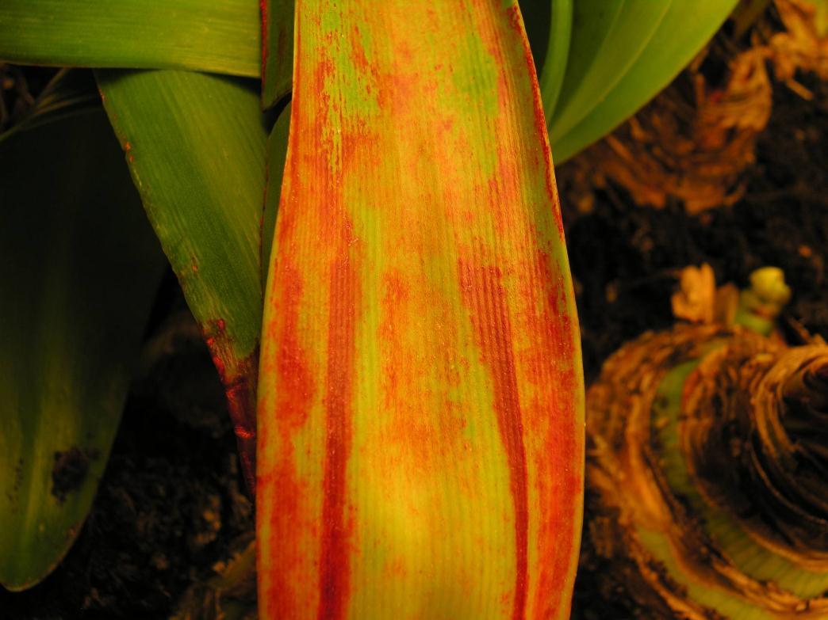
The bulb scale mite: Steneotarsonemus laticeps

Slide 15
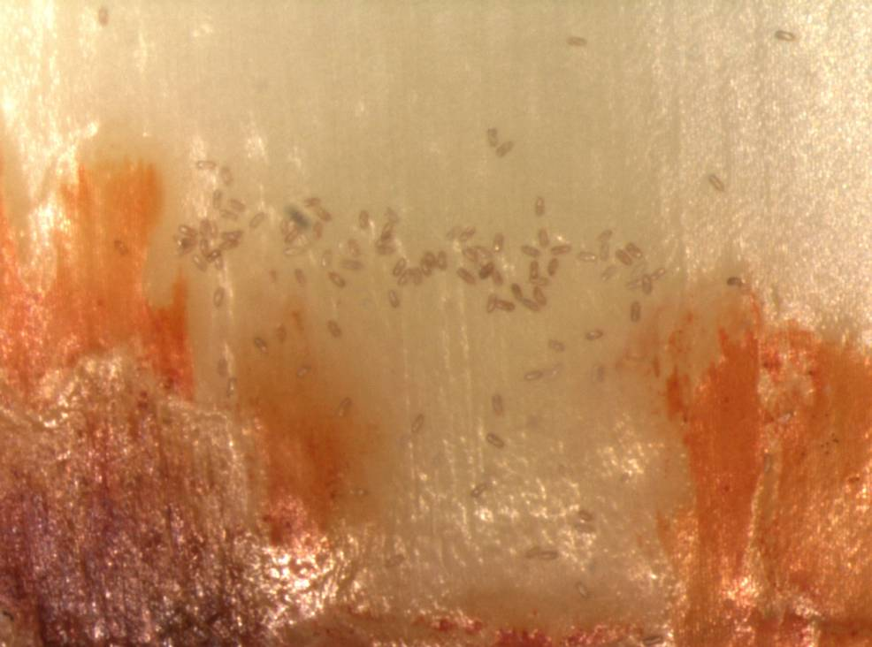

Slide 16
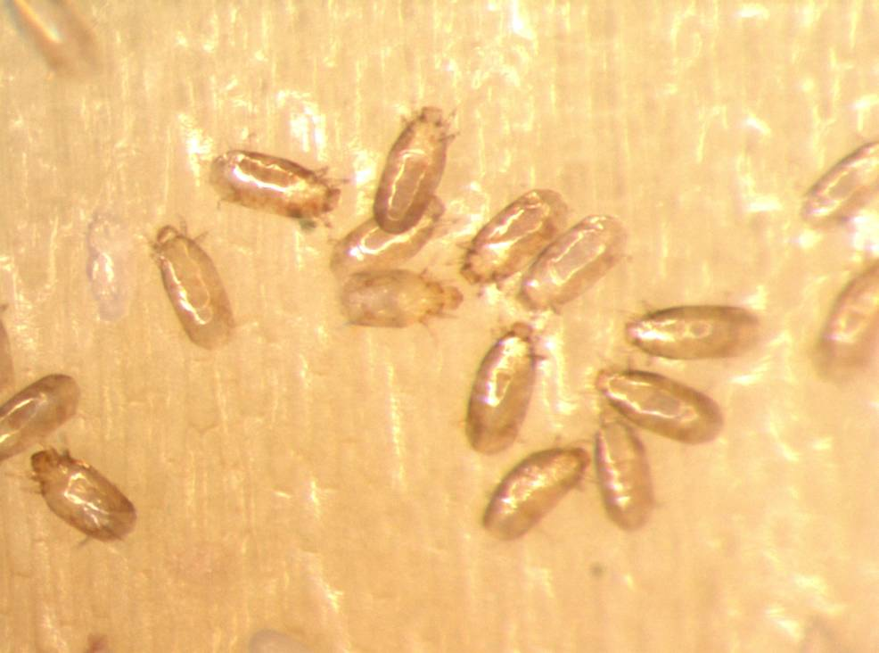

Slide 17
Natuurlijke vijanden
Ca. 30 soorten natuurlijke vijanden die wereldwijd worden ingezet in kassen
Specialisten:
  sluipwespen
  roofmijt Phytoseiulus persimilis
  Specialistische bladluispredatoren
  Insectendodende schimmels en aaltjes
Generalisten:
  Roofmijten, roofwantsen, roofkevers
Notes:
Sluipwest eet….

Slide 18
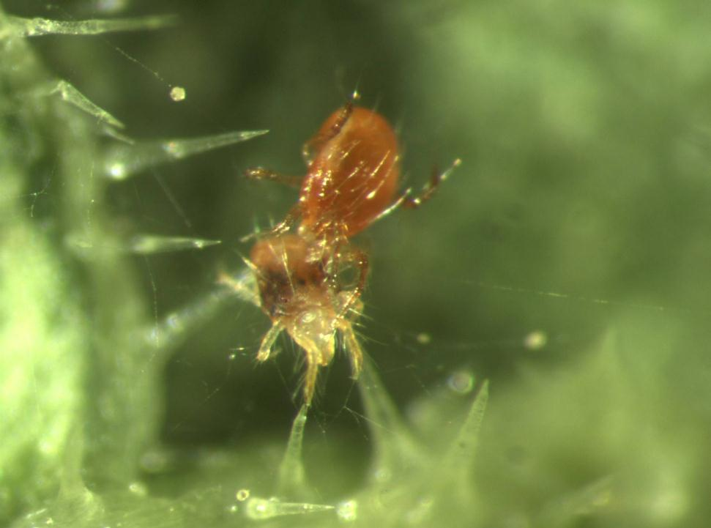
Specialistische predator: Phytoseiulus persimilis

Slide 19
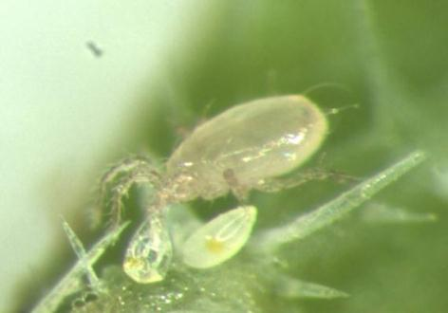
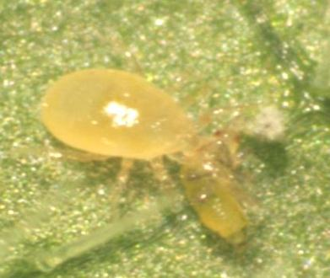
Generalistische mijt Amblyseius swirskii
Predatie van wittevlieg eieren en trips

Slide 20
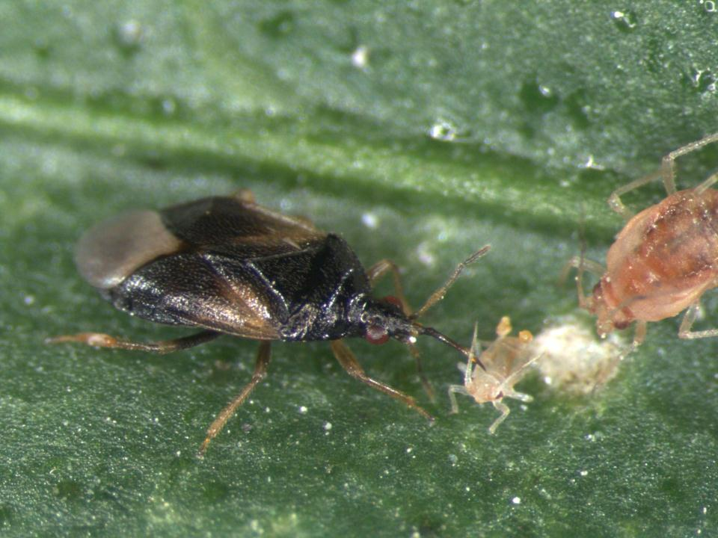
Roofwants Orius majusculus

Slide 21
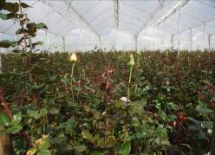
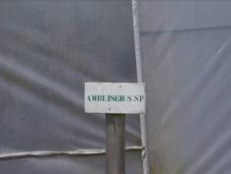
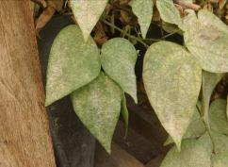
3. De huidige praktijk
Bij biologische gewasbescherming worden natuurlijke vijanden ingezet tegen plagen. Tot voor kort dachten veel mensen om voor iedere plaagsoort een specialist in te zetten.
Bijvoorbeeld, de roofmijt (Amblyseius persimmilis) tegen spintmijt.
Er zijn veel voorbeelden van het succes van biologische gewasbescherming

Slide 22
Het lijkt heel simpel: Je zoekt de natuurlijke vijand van jouw plaag en klaar!
Maar, er zijn verschillende factoren die biologische gewasbescherming kunnen beïnvloeden, ook soms negatief.
Notes:
Ik zal verschillende interacties uitleggen en de relatie met biologische gewasbescherming aan de hand van voorbeelden geven.

Slide 23

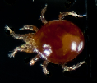




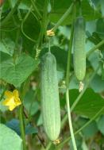
4. Interacties tussen rovers, prooien en planten
De groene pijlen laten de “normale” interacties tussen rovers en prooien of herbivoren en planten zien.
De blauwe pijlen laten intraguild predatie zien (2 concurerende soorten waarvan de een de ander eet)(Polis et al. 1989).
De rode pijlen laten zien dat prooien ook rovers dood maken.
Janssen et al 1998. Exp Appl Acarol 22: 497

Slide 24
Dus er zijn heel wat interacties te spreken :
Interacties tussen rovers en plagen
Interacties tussen plagen
Interacties tussen rovers
Interacties tussen rovers, plagen en plant
Notes:
Dus in een kas waar biologische besrijding wordt toegepast zullen heel wat interacties plaats vinden.

Slide 25
Interacties tussen rovers en plagen
Al tamelijk complex:
De rover probeert de plaag te vangen, maar de plaag probeert te ontsnappen.
Als voorbeeld, spintmijten vermijden planten waar de rover al op aanwezig is.
30
a
20
b
% recaptured/plant
10
0
Pallini et al. 2002. Exper Appl Acarol 23: 803
spider mite
Notes:
Interacties tussen rovers en plagen zonder de plant

Slide 26
Tripsen kunnen fytofage mijten eten maar ook de eieren van roofmijten.
Er zijn nog meer voorbeelden van zulke omgekeerde rollen van rovers en prooien:
First instars of woolly aphids attack the eggs of their syrphid predator (Aoki 1984).
Spider mites kill the juveniles of their predatory mites (Saito 1986).
Review: role reversals in granivorous beetles, spiders, scorpions, arthropod predators and parasitoids (Polis et al 1989).
Reciprocal predation among predatory mites (Montserrat et al 2012, Choh et al 2012, Choh et al 2014).
Concluderend: de interacties tussen prooi en predator kunnen best complex zijn.
Aoki 1984. Kontyû 52: 458; Saito 1986. Exp Appl Acarol 2: 47; Polis et al. 1989. Annu Rev Ecol Syst 20: 297; Montserrat et al. 2012. Oikos 121: 67; Choh et al. 2012. Sci Rep 2: 728; Choh et al. 2014. Anim Behav 93: 9.

Slide 27
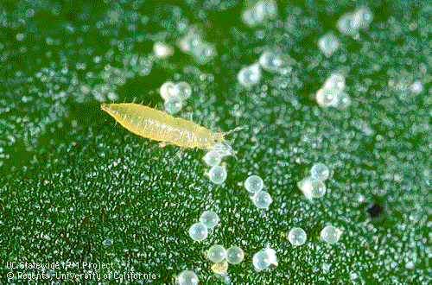
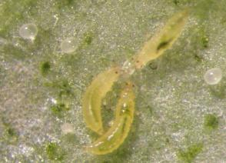
Interacties tussen plagen
Plagen kunnen zich gedragen als predatoren door een andere plaag te eten
Western flower trips eten bijvoorbeeld de eieren van spintmijten
Interacties tussen rovers
Van Maanen et al. 2012. BioContr 57: 533-539

Slide 28
Interacties tussen prooien en rovers via planten
Veel planten bevatten giftige stoffen en verteringsremmers die de herbivoren doden of de groei en ontwikkeling belemmeren (bijvoorbeeld nicotine, polyfenoloxidasen, ou proteïnaseremmers, PI).
De productie van deze stoffen is vaak verhoogd als herbivoren de plant hebben beschadigd (geïnduceerde directe afweer).

Slide 29
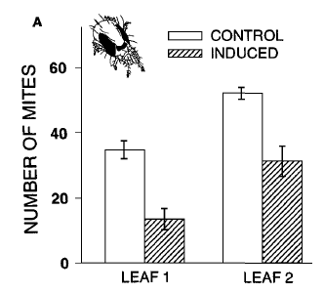
Het effect van geïnduceerde directe afweer op het voorkomen van spintmijt
Als je de embryo van komkommerplanten door een plantetende mijt
laat aanvreten, dan zie je op nieuw gevormde bladeren die niet
beschadigd zijn minder herbivore mijten verschijnen
De concentratie cucurbitacine was
hoger in geïnduceerde planten
vergeleken met schone planten.
Directe verdediging
Agrawal et al. 1999. J. Chem. Ecol. 25: 2285
Notes:
De concentratie cucurbitacine (secondaire metaboliet die een functie heeft bij planten verdediging)

Slide 30
Planten kunnen invloed uitoefen op de populatie herbivoren door natuurlijke vijanden te voorzien van:
  voedsel
  schuilplaatsen
  informatie
Deze factoren leiden tot een grotere overlevingskans van de predator en dus meer predatie op de prooi en daarmee verdediging van de plant.
Dit heet indirecte planten verdediging
Sabelis et al. 1999. In Bruin, van der Geest & Sabelis (Eds): Ecology and Evolution of the Acari.
Notes:
Ik zal van alles drie een voorbeeld geven.

Slide 31
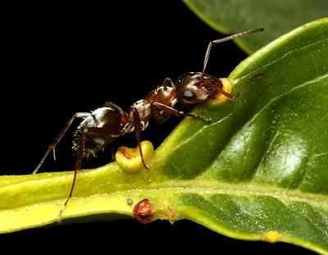
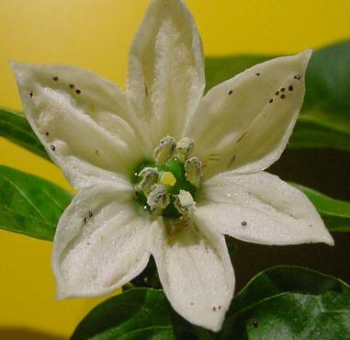
1 Voedsel
Veel planten produceren nectar en pollen
O.a. Mieren eten nectar en pollen maar ook de aanwezige herbivoren

Slide 32
Link tussen interacties tussen plant, rovers, prooien en biologische gewasbescherming
Paprika produceert bijv. pollen dat als voedsel voor rovers dient.
Als de plant gaat bloeien kunnen telers dus natuurlijke vijanden uitzette.
Als plagen komen is er al een grote populatie natuurlijke vijanden aanwezig.

Slide 33


Als voedsel wordt toegevoegd aan komkommerplanten (die produceren geen pollen) is de controle van de trisp efficienter omdat de roverpopulatie groeit op de
150
600
without
pollen
100
400
# thrips/plant
# predators/plant
200
50
0
0
150
600
with pollen
100
400
200
50
0
0
0
4
8
12
Time [weeks]
van Rijn et al. 2002. Ecol. 83: 2664

Slide 34
Nog een voorbeeld:
Hier zijn pollen toegevoegd aan komkommerplanten voor de natuurlijke vijand van wittevlieg.
10
14009
control
8
+ predators
+ predators + pollen
6
563
# (whiteflies)
4
56
2
0
0
20
40
60
Time [days]
Nomikou et al. 2010. Biocontr 55: 253

Slide 35
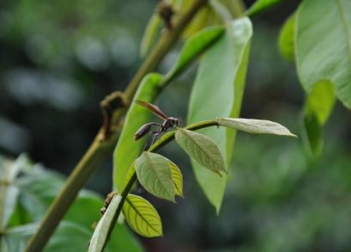
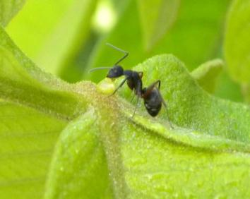
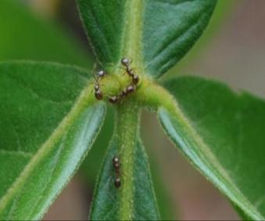
Veel planten hebben nectar zo ook de Inga.

Slide 36
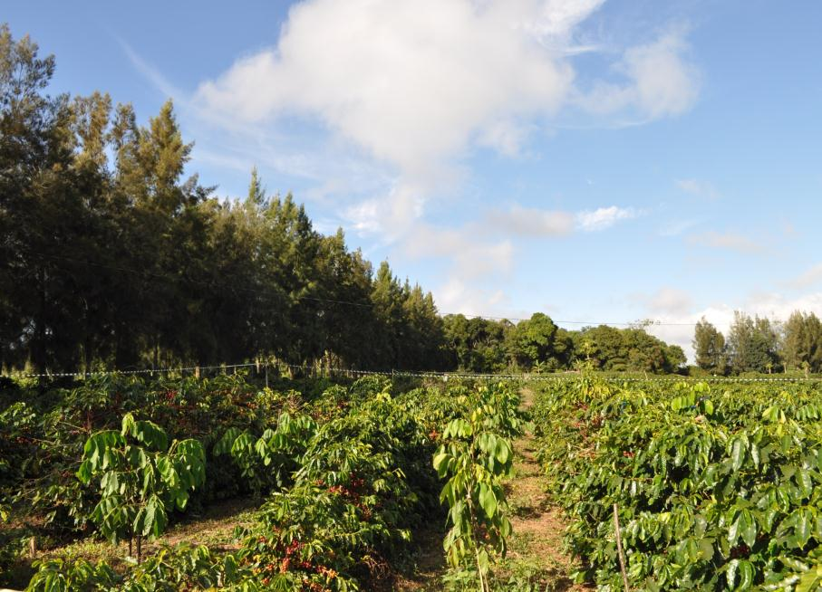
Inga
coffee

Slide 37
De toevoeging van kleine Inga boompjes aan een koffie plantage resulteerde in vruchten met groter gewicht minder beschadigde vruchten en zelfs iets meer productie in jaar 2.
140
120
*
100
***
80
Control
Coffee fruit weight
60
Inga
40
20
0
0.4
5
2013
2014
*
0.3
4
Control
3
Proportion of bored fruits
Inga
0.2
Coffee production
2
0.1
*
1
0
0
2013
2014
2013
2014
Rezende et al. in prep.
Notes:
Tot zo ver interacties tussen rovers en plagen met behulp van voedsel door de plant geleverd. Nu een voorbeeld waarbij de plant bescherming levert aan de natuurl;ijke vijand.

Slide 38
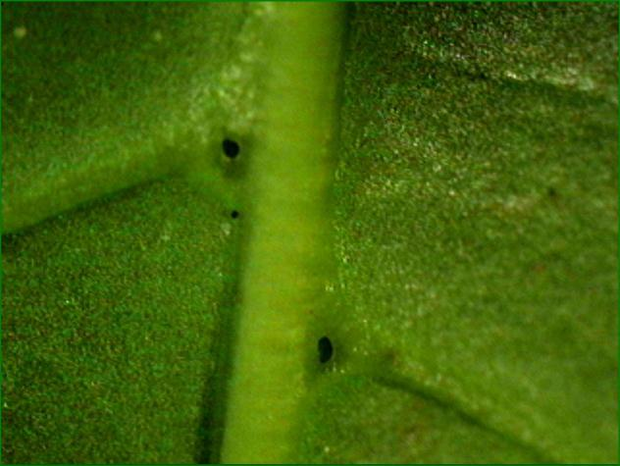
2 Beschutting
Veel planten hebben domatia.
Koffie planten zijn hier ook een goed voorbeeld van.
Domatia zijn kleine gaatjes aan de onderkant van een blad.

Slide 39
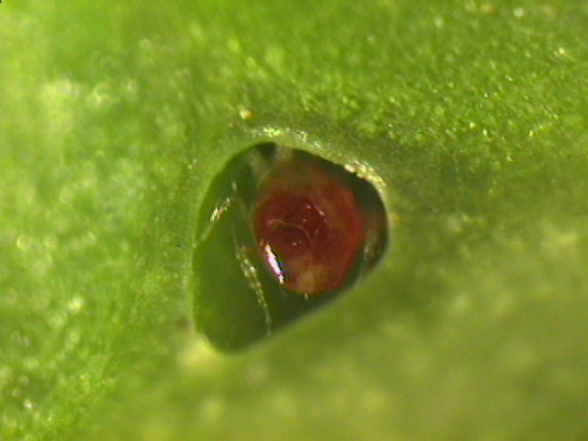
Roofmijten maken gebruik van deze schuilplaatsen

Slide 40
De overlevingskans van roofmijten is hoger in aanwezigheid van domatia vergeleken met afwezigheid van domatia.
closed
open
0.8
0.6
Survival
0.4
0.2
0
0
5
10
15
20
Time [days]
Matos et al. 2006. Entomol. Exper. Appl. 118: 185

Slide 41
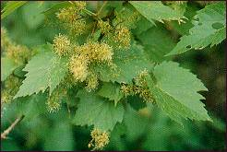
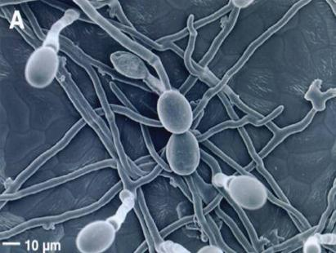
Norton et al. (2000) onderzochten de interactie tussen druif, een schimmeletende mijt en meeldauw (schimmel)
Norton et al. 2000. Ecology 81: 490

Slide 42
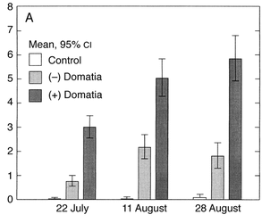
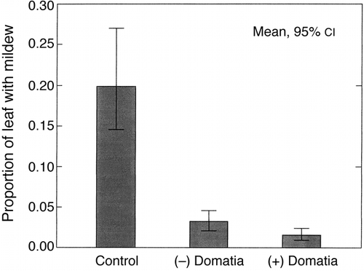
De domatia sluiten resulteerde in lagere aantallen mijten op de plant (controle planten kregen geen mijten).
De hoeveelheid schimmel op de planten zonder mijten was erg hoog.
Dus de planten profiteren van de aanwezigheid van mijten en meer als de domatia open zijn.
Mites per leaf
Norton et al. 2000. Ecology 81: 490

Slide 43
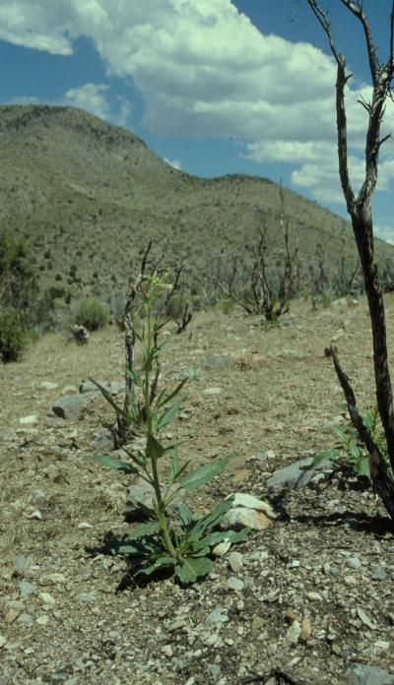
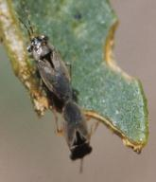
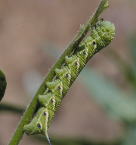
3 informatie
Planten die worden aangevallen door herbivoren produceren vluchtige stoffen die aantrekkelijk zijn voor natuurlijke vijanden van die herbivoren.
2
3
1
Kessler & Baldwin 2001. Science 291: 2141
Notes:
Tot slot de interacties tussen rovers en plagen met behulp van informatie door de plant geleverd. Waarom ga ik zo uitgebreid op de interacties in omdat ze informatie geven over hoe we de biologische gewasbescherming in de toekomst kunnen verbeteren. Bijvoorbeeld neem nou informatie verschaffing door de plant aan de natuurlijke vijand……

Slide 44
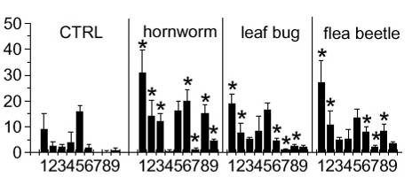
volatile production
volatile #
Vluchtige stoffen geproduceerd door tabaksplanten die niet zijn aangvreten (CTRL) en planten die door herbivoren worden aangevreten.
De plant reageert verschillend op verschillende soorten herbivoren
Kessler & Baldwin 2001

Slide 45
Beschadigd blad
Beschadigde plant
Onbeschadigd blad
Beschadigde plant
Onbeschadigde plant
Onbeschadigde (CONT) maisplanten produceren minder vluchtige stoffen dan planten die kunstmatig werden beschadigd en behandeld met speeksel van rupsen (DAM). Niet beschadigde bladeren van beschadigde planten (UND) produceren ook vluchtige stoffen.
Turlings & Tumlinson 1992

Slide 46
Het werkt ook ondergronds.
Mais planten die worden aangevallen door de maiswortelboorder lokken meer bodem nematoden dan kunstmatig beschadigde planten. (Fig. b). De nematoden vallen maiswortelboorder aan.
De wortels en bladeren van deze planten scheiden grotere hoeveelheden vluchtige stoffen uit (Fig. c,d)
Rasmann et al. 2005

Slide 47
5. Ontwikkelingen binnen biologische gewasbescherming
Specialist of generalist
Notes:
Gezien alle interacties is het misschien beter om ipv veel specialisten een enkele generalist uit te zetten. Bovendien veel goed koper.
Echter wat nu als die een voorkeur heeft. Om die voorkeur te meten hebben we experimenten gedaan.

Slide 48





Slide 49
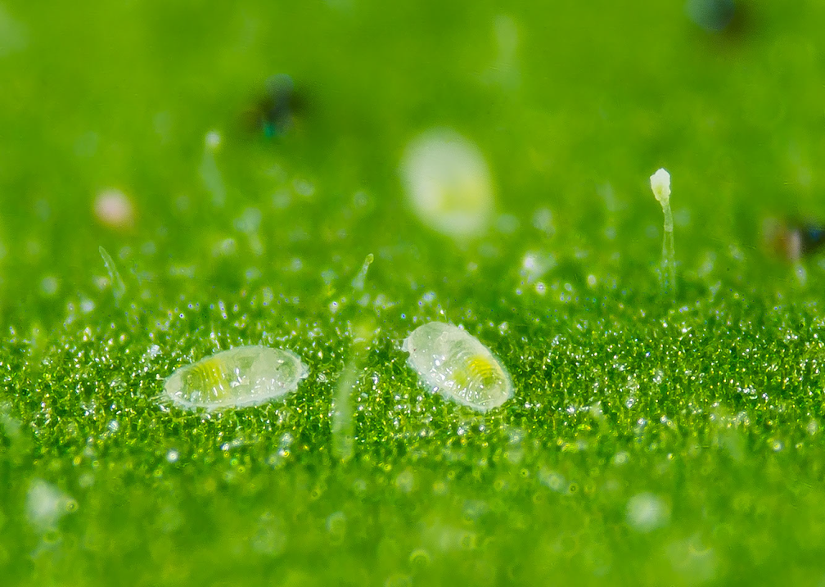

Slide 50
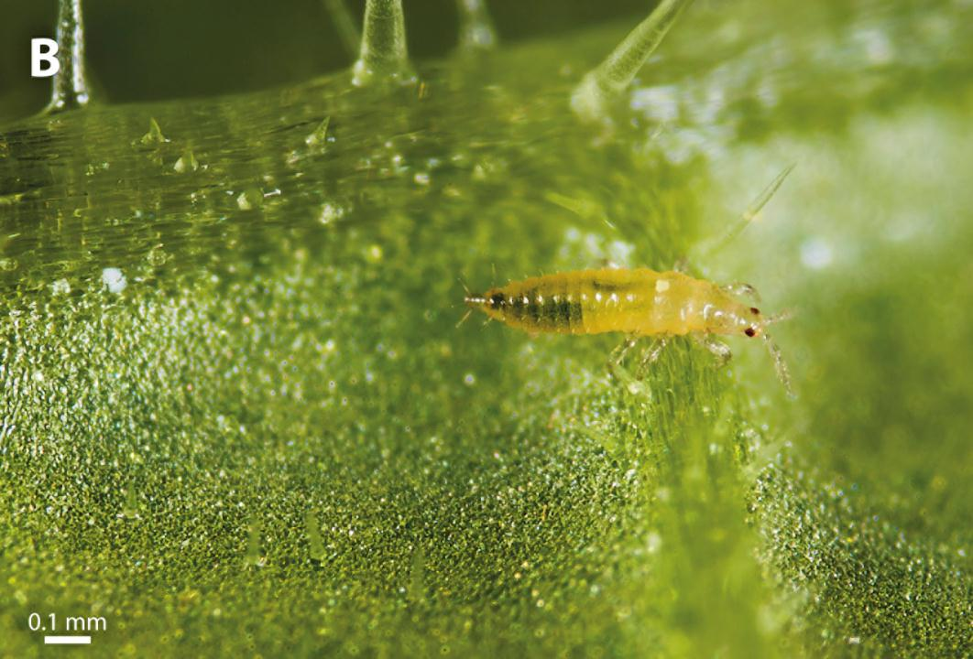

Slide 51
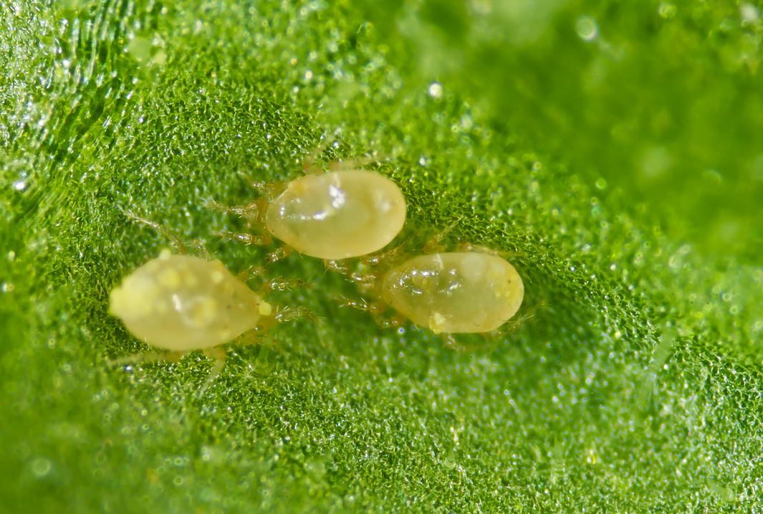

Slide 52
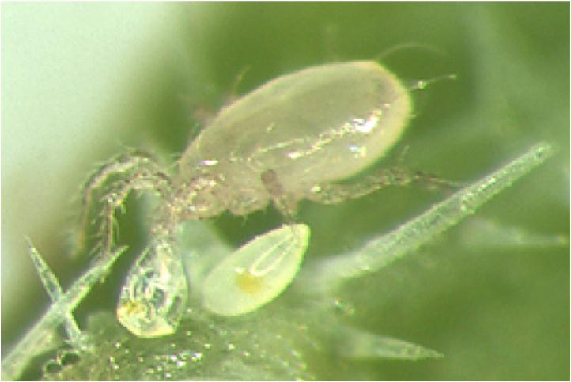

Slide 53
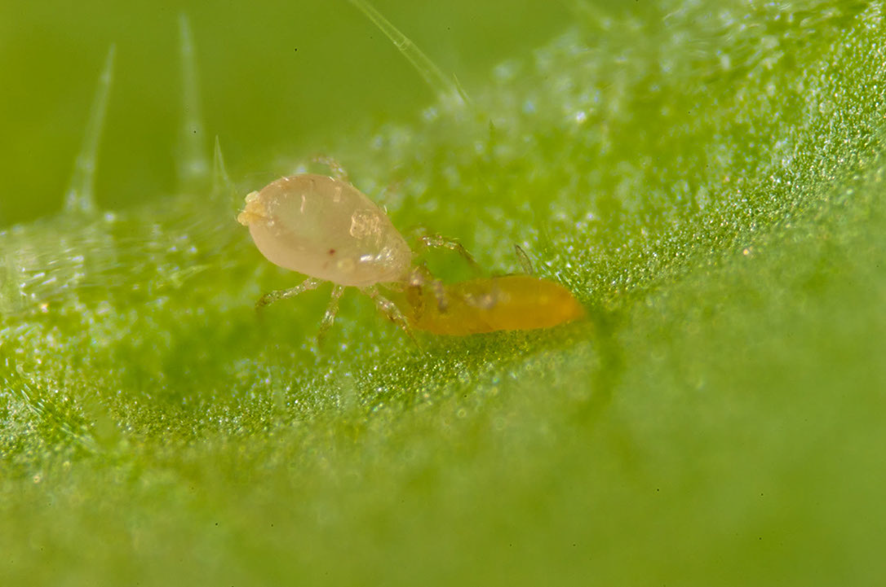

Slide 54
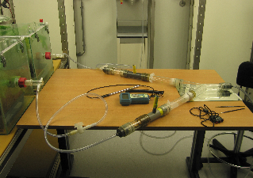
Olfactometer

Slide 55

Wat vinden roofmijten aantrekkelijk?

Slide 56


Op mengsel meer overleving en snellere ontwikkeling
1
0.8
0.6
cumulative proportion adults
0.4
0.2
0
5
6
7
8
9
time [days]

Slide 57
Veel meer roofmijten in aanwezigheid van twee plagen
200
160
120
Aantal A. swirskii
a
80
40
b
0
c
3
4
5
6
7
8
9
10
Tijd [weken]

Slide 58


Slide 59
6. Toekomst plannen
Het verbeteren van de kwaliteit van de natuurlijke vijanden:
Betere teeltmethoden
olfactorische conditionering
Een populatie in stand houden (roos)
Alternatief voedsel, prooi
ovipositie sites of schuilplaatsen
Aanpassing van het kasklimaat / microklimaat
het vermijden van pesticiden bijwerkingen
Notes:
Inenting

Slide 60
De nieuwe selectie criteria voor natuurlijke vijanden zijn:
Hoe goed kunnen ze ontwikkelen op een alternatieve bron van voedsel/prooi?
Hoe zijn de interacties met de adere natuurlijke vijanden?

Slide 61
Demonstratie materiaal
4 paprikaponsen met A. swirskii adulten
2 schaaltjes met boon en tripslarven.
Paar ponsen met rode myzus luizen
Bakje met gaasvlieg larven Chrysoperla
Notes:
De volwassen gaasvlieg (van deze soort) is geen predator, maar leeft van nectar en stuifmeel. De
larve is zeer beweeglijk, maar ook zeer gemakkelijk te verstoren. Ze heeft een hoge predatiecapaciteit, en
doodt in de loop van haar ontwikkeling honderden bladluizen. Ze valt verder ongeveer alles aan wat ze
fysiek kan overmeesteren, ook soortgenoten. Mogelijk verklaart dit dat de wijfjes hun eieren afzetten op
extreem lange steeltjes, buiten bereik van op het blad rondscharrelende broertjes en zusjes. De kaken
hebben de vorm van een tang, waarmee de prooi eerst wordt gegrepen en vervolgens via een inwendig
kanaal leeggezogen.

Slide 62
Met dank aan :
Gerben Messelink Wur-PPO
Arne Jansen UvA
Yvonne van Houten Koppert BV

